Slide 1
Об учебных планах и организации практик на физическом факультете ННГУ
ФГБОУ ВПО
«Нижегородский государственный университет им. Н.И. Лобачевского»

Slide 2
Из ФЗ Об образовании в РФ:
Глава 2. Статья 13. П.4.
Для определения структуры профессиональных образовательных программ и трудоемкости их освоения может применяться система зачетных единиц. Зачетная единица представляет собой унифицированную единицу измерения трудоемкости учебной нагрузки обучающегося, включающую в себя все виды его учебной деятельности, предусмотренные учебным планом (в том числе аудиторную и самостоятельную работу), практику.
Трудоемкость зачетной единицы в академических часах в ФЗ не указана

Slide 3
График учебного процесса
Учебный год 52 недели
Каникулы 10 недель (8 летом+2 зимой)
Теоретическое обучение,
практики, сессии 42 недели
Трудоемкость учебного года
60 ЗЕТ×36 ак.ч. + 120 ак.ч. = 2280 ак.ч.
(если физкультура на 3 года)
Недельная нагрузка 2280/42 = 54,28 ак.ч

Slide 4
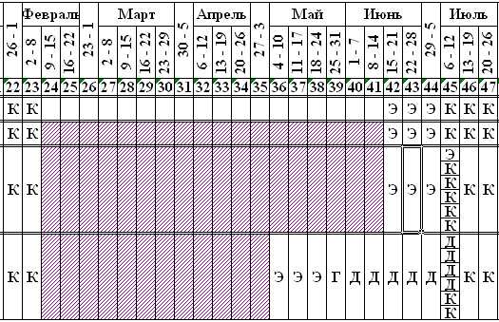
График учебного процесса

Slide 5
Пожелание:
Оставить «вилку» трудоемкости зачетной единицы 32-36 акад. часов, что позволит более свободно варьировать учебные дисциплины (модули) и практики в пределах учебного года.

Slide 6
Структура ООП 011200.62 Физика
Б1 | Гуманитарный, социальный и экономический цикл | 59% | 41% | 75% | 25 | 35 | 29
Б1.Б | Базовая часть |  |  |  | 15 | 17 | 17
Б1.В | Вариативная часть |  |  |  | 8 | 20 | 12
Б2 | Математический и естественнонаучный цикл | 72% | 28% | 31% | 65 | 75 | 68
Б2.Б | Базовая часть |  |  |  | 45 | 50 | 49
Б2.В | Вариативная часть |  |  |  | 5 | 30 | 19
Б3 | Профессиональный цикл | 58% | 42% | 36% | 110 | 120 | 118
Б3.Б | Базовая часть |  |  |  | 60 | 70 | 69
Б3.В | Вариативная часть |  |  |  | 40 | 60 | 49
Б4 | Физическая культура |  |  |  | 2 | 2 | 2
Б5 | Практики, НИР |  |  |  | 12 | 14 | 13
Б6 | Итоговая государственная аттестация |  |  |  | 10 | 10 | 10
ФТД | Факультативы |  |  |  |  | 10

Slide 7
О включении факультативов в учебный план:
На физфаке ННГУ с увеличением проходного балла ЕГЭ с 2009 г. по 2012 г. уровень подготовки абитуриентов падает.
Попытка ввести дополнительные курсы по математике и физике «разбивается» о максимальную нагрузку 54 ак.ч. в неделю, куда входят факультативы и физкультура

Slide 8
О включении факультативов в учебный план:
Военная подготовка:
Требуется дополнительно 450 ак.ч.
(12 – 14 зачетных единиц), которые тоже включены в максимальную 54 академ. часа в неделю.

Slide 9
О практиках: Из ФЗ Об образовании в РФ:
Глава 2. Статья 13.
6. Основные профессиональные образовательные программы предусматривают проведение практики обучающихся.
7. Организация проведения практики, предусмотренной образовательной программой, осуществляется организациями, осуществляющими образовательную деятельность, на основе договоров с организациями, осуществляющими деятельность по образовательной программе соответствующего профиля. Практика может быть проведена непосредственно в организации, осуществляющей образовательную деятельность.

Slide 10
Из ФЗ Об образовании в РФ:
8. Положения о практике обучающихся, осваивающих основные профессиональные образовательные программы, и ее виды утверждаются федеральным органом исполнительной власти, осуществляющим функции по выработке государственной политики и нормативно-правовому регулированию в сфере образования.
Из макета ФГОС (академ. бак.):
7.1.7. Виды практик, реализуемых в программах бакалавриата, образовательная организация устанавливает самостоятельно на основе Положения о практике студентов, осваивающих основные профессиональные образовательные программы высшего образования, утвержденного Минобрнауки России.

Slide 11
Виды практик во ФГОС
Учебная практика
Научно-исследовательская практика (научно-исследовательская работа)
Производственная практика
В результате приходится частично выносить их на июль-август.
Частично удается проводить «распределенно» в течение учебного года (иногда в форме лабораторных или практических занятий, например, по численным методам).

Slide 12
Спасибо за внимание!

